Slide 1
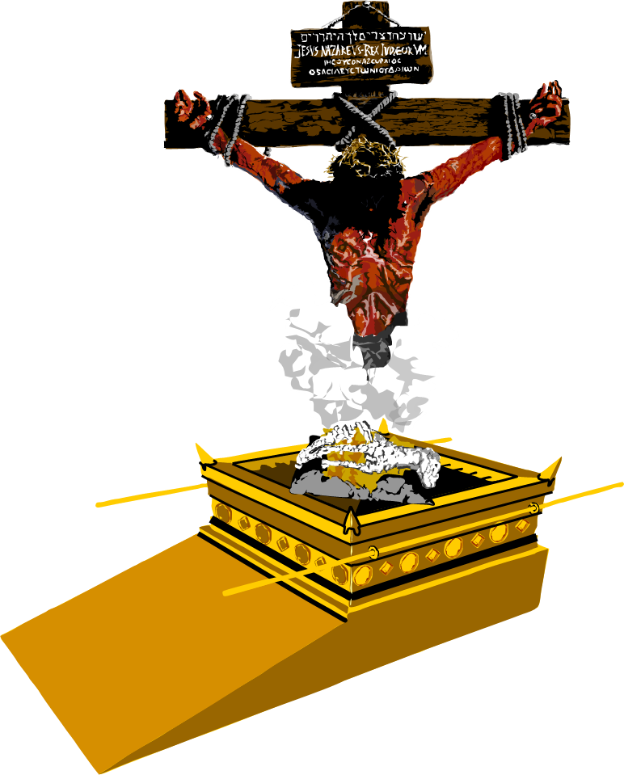
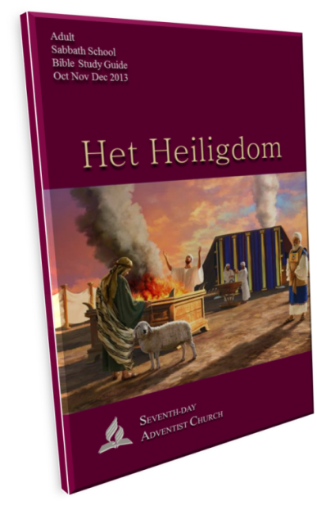
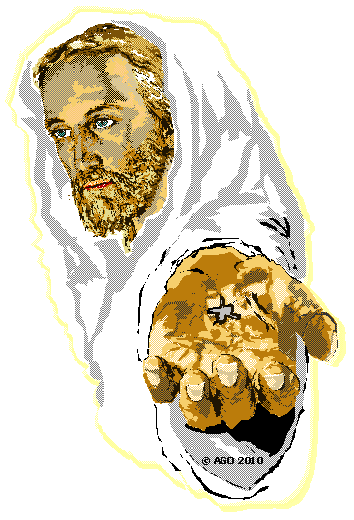
HET HEILIGE HEILIGDOM Offers
Offers
Les 3 : 12 Oktober – 18 Oktober 2013

Slide 2
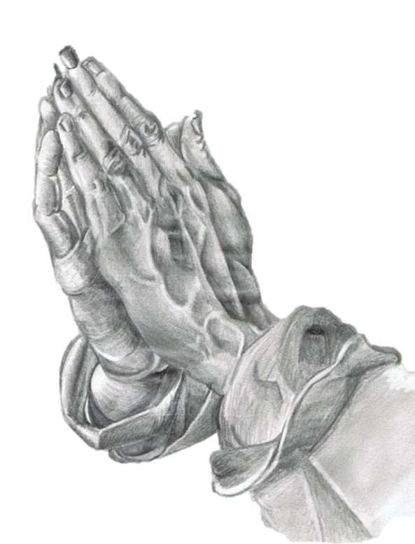
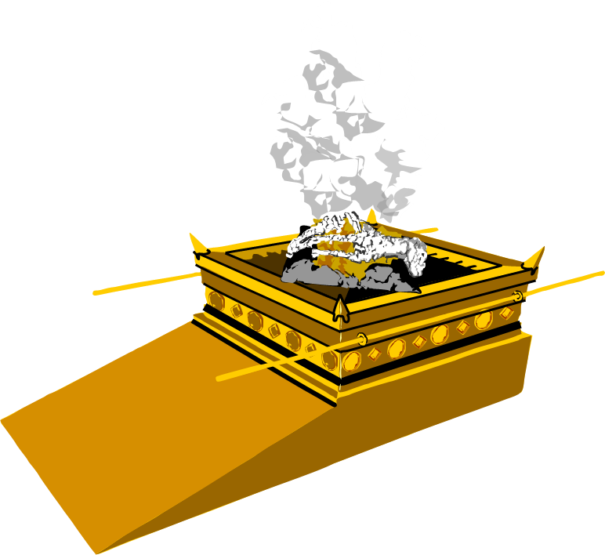
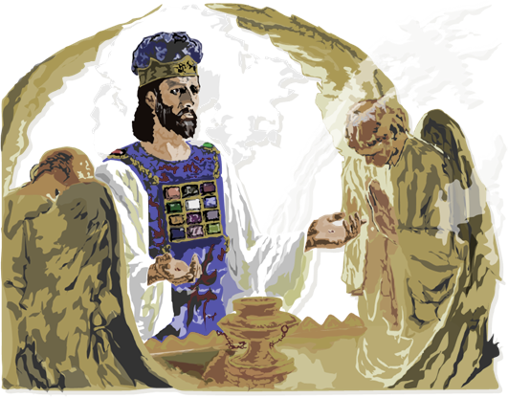
HET HEILIGE HEILIGDOM Offers
Offers
“Broeders en zusters, met een beroep op Gods barmhartigheid vraag ik u om uzelf als een levend, heilig en God welgevallig offer in zijn dienst te stellen,
want dat is de ware eredienst voor u. ”
(Romans 12:1).
Kerntekst:
Les 3 : Sabbat middag - 12 Oktober

Slide 3
HET HEILIGE HEILIGDOM Offers
Offers
Deze week zullen we een aantal offers bekijken
die gelovigen God hebben aangeboden.
We zullen ontdekken dat God altijd ‘gevraagd’ heeft om offers, en Hij dat tegenwoordig nog steeds doet.
Les 3 : Sabbat middag - 12 Oktober

Slide 4
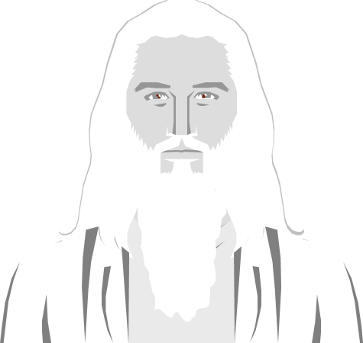
HET HEILIGE HEILIGDOM Offers
Offers
Het Eerste
Offer
- Adam en Eva stonden
eigenlijk als criminelen’ voor God -
Wat was Gods antwoord nadat Adam en Eva
gezondigd hadden?
LEES : Genesis 3:9–21
Les 3 : Zondag - 13 Oktober

Slide 5
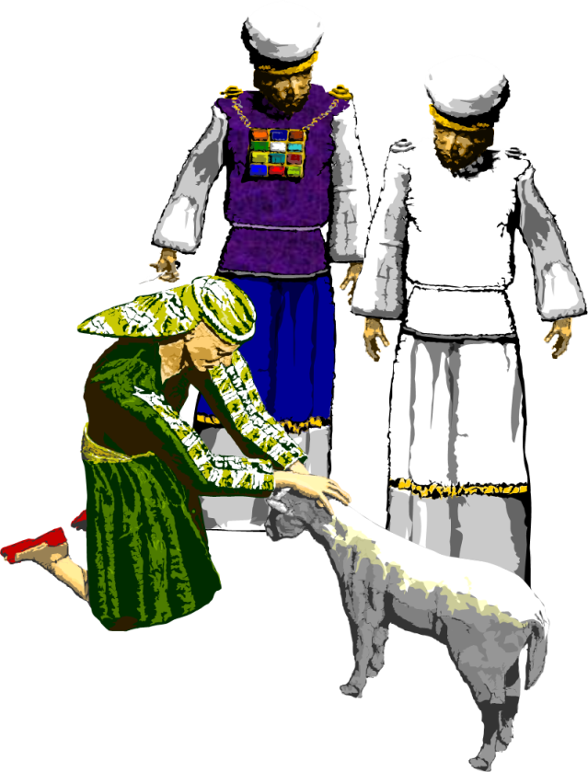
HET HEILIGE HEILIGDOM Offers
Offers
Soorten
Offers
In de tijd van het Oude Testament, brachten de gelovigen offers bij verschillende gelegenheden en bij persoonlijke omstandigheden.
Hierbij werden verschillende objecten gebruikt. Ze mocht men reine dieren “aanbieden", graan, of een drankje, maar er waren ook andere offergaven. Maar het dierlijke offer is het oudste element bij de beschreven heiligdomsdienst.
Les 3 : Maandag - 14 Oktober

Slide 6
HET HEILIGE HEILIGDOM Offers
Offers
Soorten
Offers
Hoe kunt u leren om ons volledig aan God over te geven?
en… wat is het het gevolg, als we dit uiteindelijk niet doen?
Les 3 : Maandag - 14 Oktober

Slide 7
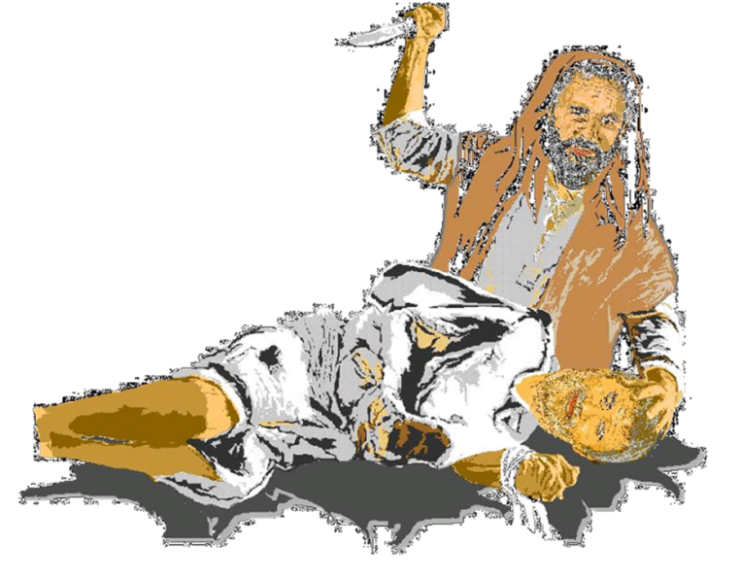
HET HEILIGE HEILIGDOM Offers
Offers
Het Offer
op Moria
Wat heeft Abraham uit deze offerdienst geleerd?
LEES : Genesis 22:1–19
Denk eens terug aan een moment, dat je door geloof iets hebt weten te bereiken, dat door veel angst werd veroorzaakt.
Wat heb je ervan geleerd en welke les heb je eruit kunnen trekken?
Les 3 : Dinsdag - 15 Oktober

Slide 8
HET HEILIGE HEILIGDOM Offers
Offers
Leven geven
voor Leven
De vervanging van het opgedragen offer, op de Berg Moria, door een ram, in plaats van het bloed van zijn zoon, liggen sterk verankerd in Gods wettelijke voorschriften
aan het Joodse Volk in
het Oude Testament.
Waarom is het vaak zo moeilijk voor ons te begrijpen, dat we precies dezelfde fouten maken als de oude Israëlieten deden?
Hoe kunnen het maken van dezelfde fouten (proberen te) voorkomen?
Les 3 : Woensdag - 16 Oktober

Slide 9
HET HEILIGE HEILIGDOM Offers
Offers
Offers Vandaag :
Levende Offers
Een "levend offer" betekent voor ons, totale overgave van de mens aan God. Het omvat volledige toewijding en een totale verandering van binnenuit.
Echte aanbidding is niet alleen iets geestelijks en leeft binnen in ons; het is belangrijk dat het van binnenuit naar buiten zichtbaar wordt. Denk hierbij aan wat Jezus op aarde, voor ons, heeft gedaan.
Les 3 : Donderdag - 17 Oktober

Slide 10
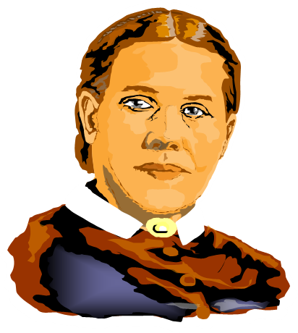
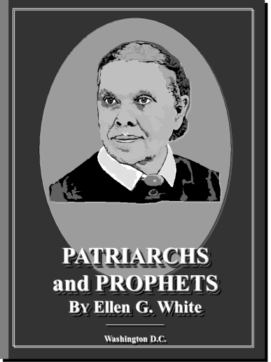
HET HEILIGE HEILIGDOM Offers
Offers
OM OVER NA TE DENKEN :
“Zelfs voor de engelen was het Verlossingsplan moeilijk te begrijpen - Dat de Schepper van het universum, de zoon van God, voor de zondaars moest sterven…”
Patriarchen en Profeten, p. 155 (engelse uitgave)
Les 3 : Vrijdag - 18 Oktober

Slide 11
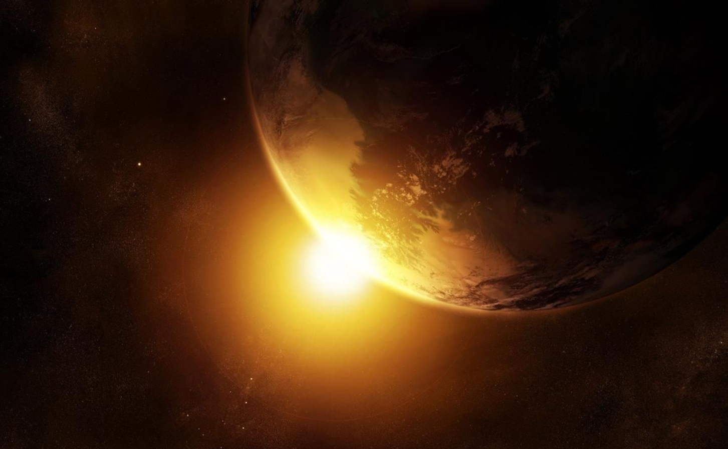
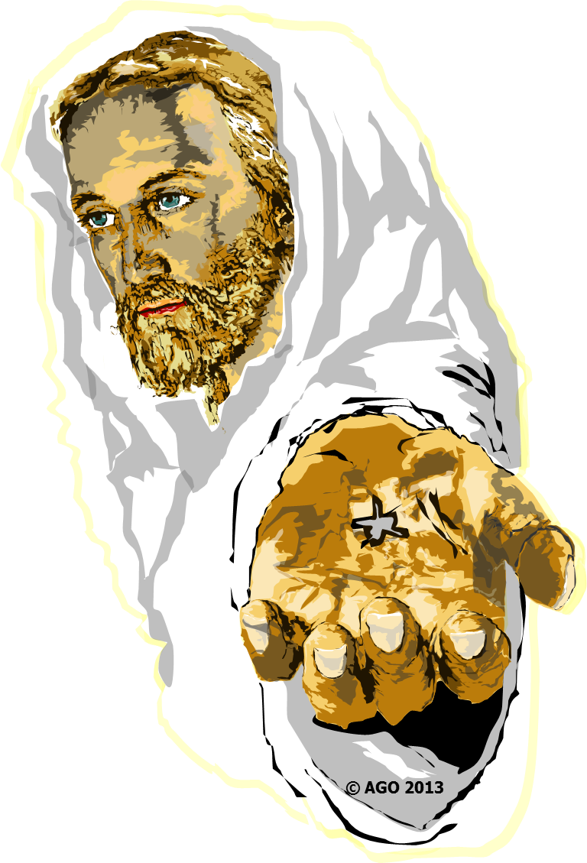
Zevende Day Adventisten
SABBATSCHOOL
4e Kwartaal 2013
LES 3
Een Gezegende Sabbat

